Slide 1
CHÀO MỪNG THẦY CÔ VÀ CÁC EM ĐẾN VỚI BÀI HỌC NGÀY HÔM NAY

Slide 2





TRÒ CHƠI
ĐÀO VÀNG
BẮT ĐẦU

Slide 3






9 điểm
8 điểm
10điểm
8 điểm
7 điểm

Slide 4

Câu hỏi 8 điểm
Sóng trong đó các phần tử của môi trường dao động theo phương vuông góc với phương truyền sóng gọi là…
sóng ngang

Slide 5
Câu hỏi 7 điểm
Quá trình truyền sóng là quá trình truyền ….
năng lượng

Slide 6
Câu hỏi 8 điểm
Sóng trong đó các phần tử của môi trường dao động theo phương trùng với phương truyền sóng gọi là …
sóng dọc

Slide 7
Câu hỏi 9 điểm
Làm thế nào để bác sĩ có thể chẩn đoán được các bất thường về xương: Gãy xương, u xương, viêm, chồi, khuyết xương,....?
Chẩn đoán hình ảnh bằng phương pháp chụp X-Quang

Slide 8
Câu hỏi 10 điểm
Công dụng nổi bật của kem chống nắng là gì?
Kem chống nắng có tác dụng ngăn ngừa bức xạ UV: giảm thiểu tối đa mức độ tổn thương cho da, ngăn ngừa bức xạ UV xâm nhập vào làn da, giảm nguy cơ bị các bệnh về da như ung thư da,...

Slide 9
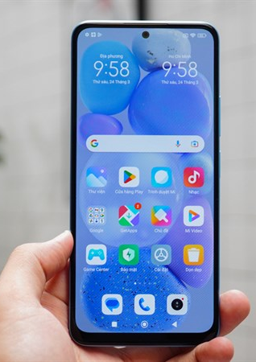
Chỉ với một chiếc điện thoại thông minh hay chiếc máy tính được kết nối với internet, ta có thể trao đổi thông tin với nhau trên khắp toàn cầu. Vậy tại sao thông tin lại có thể lan truyền được trong không gian?

Slide 10
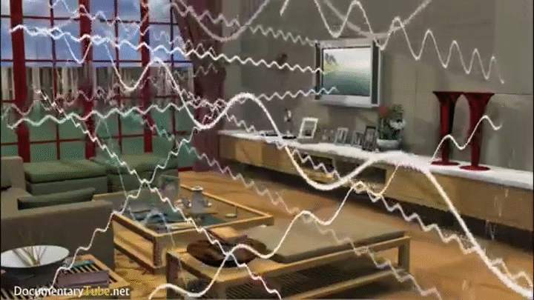
Vì các thiết bị như điện thoại thông minh, máy tính đều sử dụng sóng điện từ mà sóng điện từ có thể lan truyền trong không gian.

Slide 11
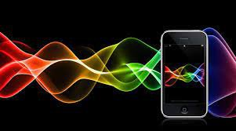
BÀI 11 SÓNG ĐIỆN TỪ
VẬT LÝ 11 KNTT
Cô Nhung Cute
0972.46.48.52

Slide 12
NỘI DUNG TÌM HIỂU
01
02
03
SÓNG ĐIỆN TỪ
THANG SÓNG ĐIỆN TỪ
ỨNG DỤNG

Slide 13
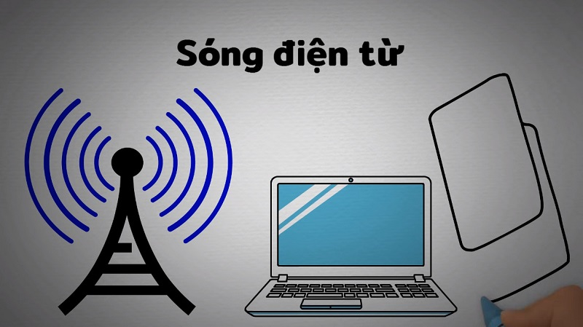
01
SÓNG ĐIỆN TỪ

Slide 14

Nhiệm vụ
1. Sóng điện từ là gì? Sóng điện từ là sóng dọc hay sóng ngang?
- Nghiên cứu SGK thảo luận nhóm và trả lời câu hỏi phiếu học tập số 1
- Thời gian thảo luận là 3 phút
2. Tốc độ lan truyền của sóng điện từ trong chân không là bao nhiêu?
3. Trả lời câu hỏi trang 44

Slide 15
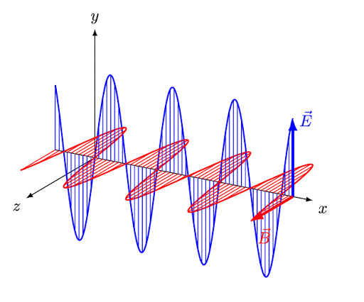
Kết quả
Tốc độ lan truyền của sóng điện từ trong chân không bằng 3.10⁸ (m/s). Bằng tốc độ ánh sáng trong chân không.
Sóng điện từ là điện từ trường lan truyền trong không gian.
⇒ Đây là cơ sở để khẳng định ánh sáng là sóng điện từ.

Slide 16
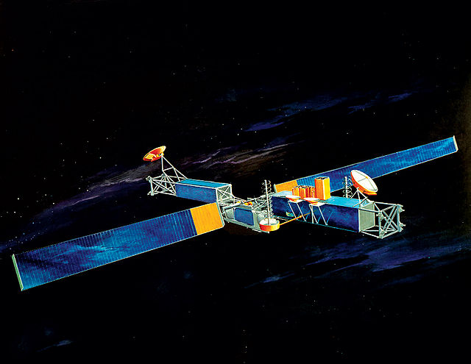
3. Một vệ tinh thông tin (vệ tinh địa tĩnh) chuyển động trên quỹ đạo tròn ngay phía trên xích đạo của Trái Đất, quay cùng hướng và cùng chu kì tự quay của Trái Đất ở độ cao 36600 km so với đài phát trên mặt đất. Đài phát nằm trên đường thẳng nối vệ tinh và tâm Trái Đất. Coi Trái Đất là một hình cầu có bán kính R = 6400 km. Vệ tinh nhận sóng truyền hình từ đài phát rồi phát lại tức thời tín hiệu đó về Trái Đất. Biết sóng có bước sóng λ = 0,5 m; tốc độ truyền sóng c = 3.10⁸ m/s. Tính khoảng thời gian lớn nhất mà sóng truyền hình đi từ đài phát đến một điểm trên mặt Trái Đất, vẽ hình minh hoạ.

Slide 17
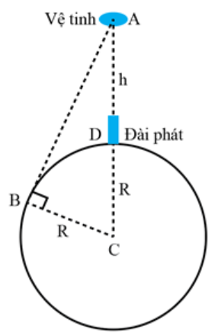
Thông tin được đài phát phát đi, vệ tinh thu nhận tín hiệu đó và phát trở lại trái đất. Các điểm trên mặt đất sẽ nhận được thông tin đó thông qua đầu thu tín hiệu.
Khoảng thời gian lớn nhất mà sóng truyền hình đi từ đài phát đến một điểm trên mặt Trái Đất tương ứng với thời gian sóng truyền từ điểm D đến A sau đó từ A về B.

Slide 18
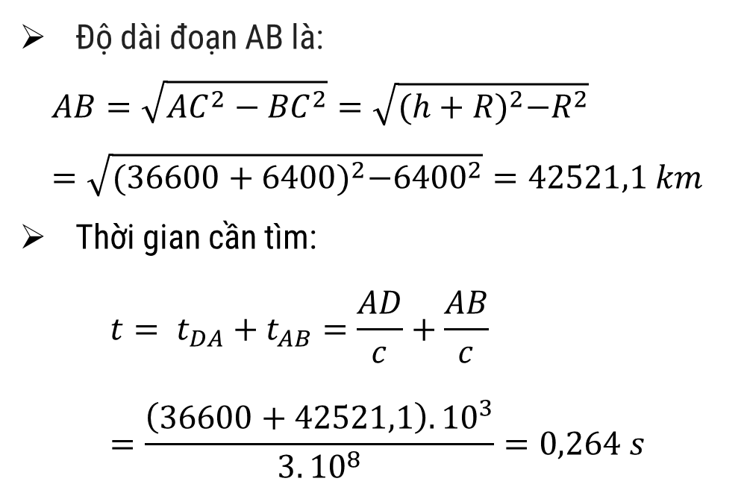
Độ dài đoạn AB là:
$$AB=\sqrt{{AC}^{2}−{BC}^{2}}=\sqrt{{(h+R)}^{2}−R^{2}}=\sqrt{{(36600+6400)}^{2}−{6400}^{2}}=42521,1 km$$
Thời gian cần tìm:
$$t= t_{DA}+t_{AB}=\frac{AD}{c}+\frac{AB}{c}=\frac{\left(36600+42521,1\right).{10}^{3}}{3.{10}^{8}}=0,264 s$$

Slide 19
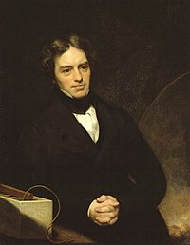
Dựa vào các thí nghiệm nghiên cứu về mối liên hệ giữa dòng điện và từ trường. Ông đã xây dựng lí thuyết điện từ. Lí thuyết này đã được phát triển và ứng dụng rộng rãi cho tới ngày nay.
Nhà bác học Michael Faraday (22/9/1791 – 25/8/1867) nhà hóa học và vật lý học người Anh

Slide 20
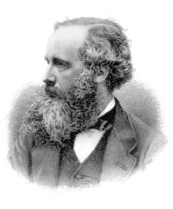
+ Khi tính toán, Maxwell đã chỉ ra được tốc độ của tất cả các sóng điện từ truyền trong chân không có giá trị bằng 3. 10⁸m/s, đúng bằng tốc độ ánh sáng trong chân không. Đây là cơ sở để ông khẳng định rằng ánh sáng chính là sóng điện từ.
Maxwell đã mở rộng lí thuyết của Faraday và dựa vào đó tiên đoán điện từ trường biến thiên sẽ lan truyền khắp không gian dưới dạng sóng. Sóng này gọi là sóng điện từ.
James Clerk Maxwell FRS FRSE (13/6/1831 – 5/11/1879) là một nhà toán học, một nhà vật lý học người Scotland

Slide 21
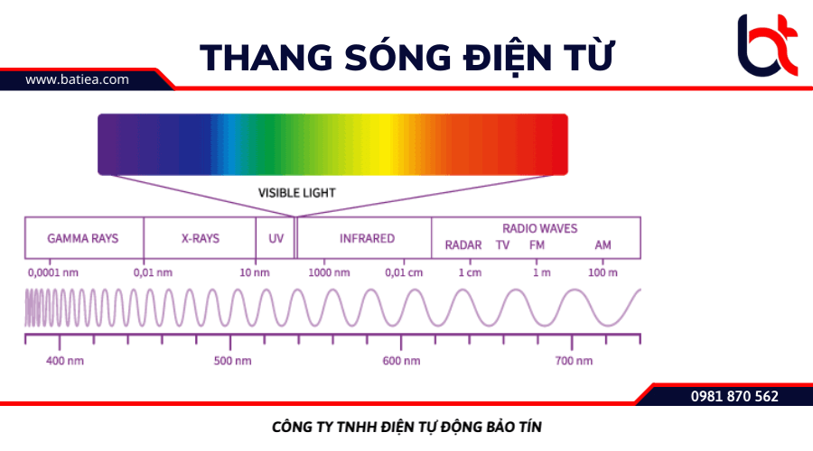
02
THANG SÓNG ĐIỆN TỪ

Slide 22
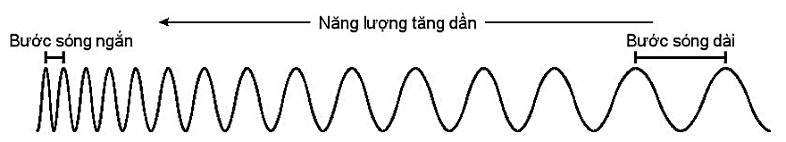
THANG SÓNG ĐIỆN TỪ
Các loại sóng điện khác nhau về bước sóng (hay tần số) dẫn đến sự khác nhau về tính chất và tác dụng.
Bước sóng dài nhất (hàng chục km) đến sóng ngắn nhất (cỡ 10¹² m đến 10⁻¹⁵ m) đã được khám phá và sử dụng.

Slide 23
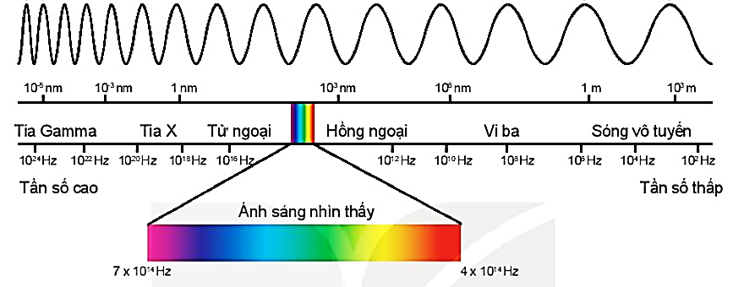
THANG SÓNG ĐIỆN TỪ

Slide 24


Slide 25
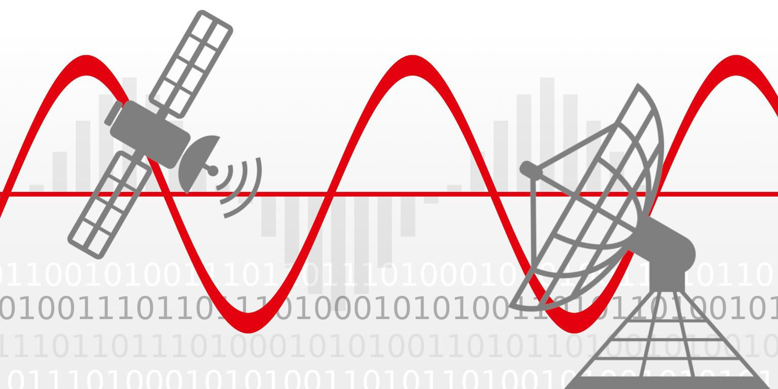
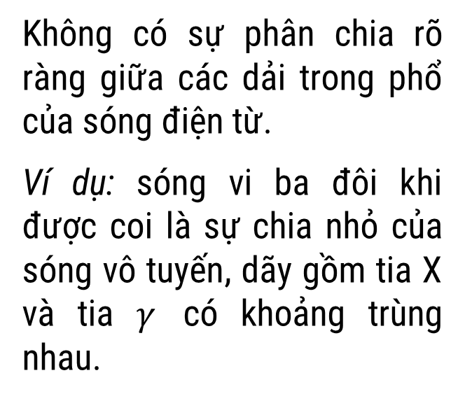
Không có sự phân chia rõ ràng giữa các dải trong phổ của sóng điện từ.
Ví dụ: sóng vi ba đôi khi được coi là sự chia nhỏ của sóng vô tuyến, dãy gồm tia X và tia $γ$ có khoảng trùng nhau.

Slide 26
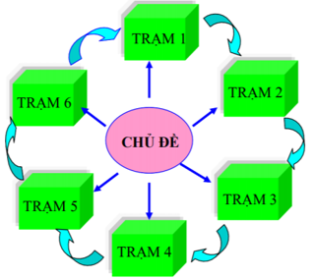

TRẠM DỪNG THÚ VỊ
01
Thảo luận nhóm hoàn thành phiếu học tập tại các trạm
02
Thời gian thảo luận tại mỗi trạm là 2p30s
03
Mỗi nhóm di chuyển lần luật qua 6 trạm
04
Chuẩn bị báo cáo trình bày trước lớp

Slide 27

TRẠM 1: Ánh sáng nhìn thấy
Quang phổ của ánh sáng nhìn thấy có đặc điểm gì?
01
02
Bước sóng của ánh sáng nhìn thấy nằm trong khoảng nào?
03
So sánh tần số của ánh sáng đỏ và ánh sáng tím?
04
Lấy ví dụ về một số nguồn phát áng sáng nhìn thấy?

Slide 28

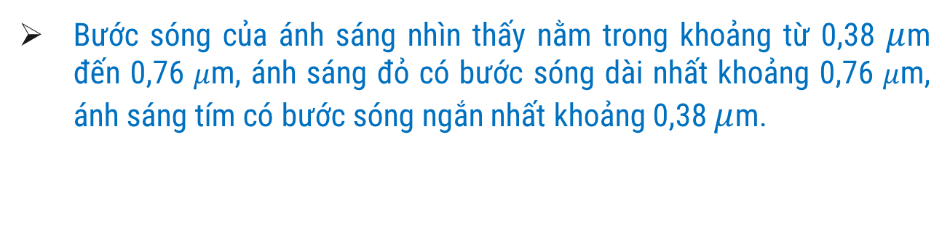
1. Ánh sáng nhìn thấy
Dải bước sóng của ánh sáng nhìn thấy là một phần của thang sóng điện từ. Quang phổ của ánh sáng nhìn thấy là một dải màu biến thiên liên tục từ tím đến đỏ.
Bước sóng của ánh sáng nhìn thấy nằm trong khoảng từ 0,38 $μ$m đến 0,76 $μ$m, ánh sáng đỏ có bước sóng dài nhất khoảng 0,76 $μ$m, ánh sáng tím có bước sóng ngắn nhất khoảng 0,38 $μ$m.
Tần số của ánh sáng đỏ (4.10⁴ Hz) nhỏ hơn tần số của ánh sáng tím (7.10⁴ Hz)

Slide 29
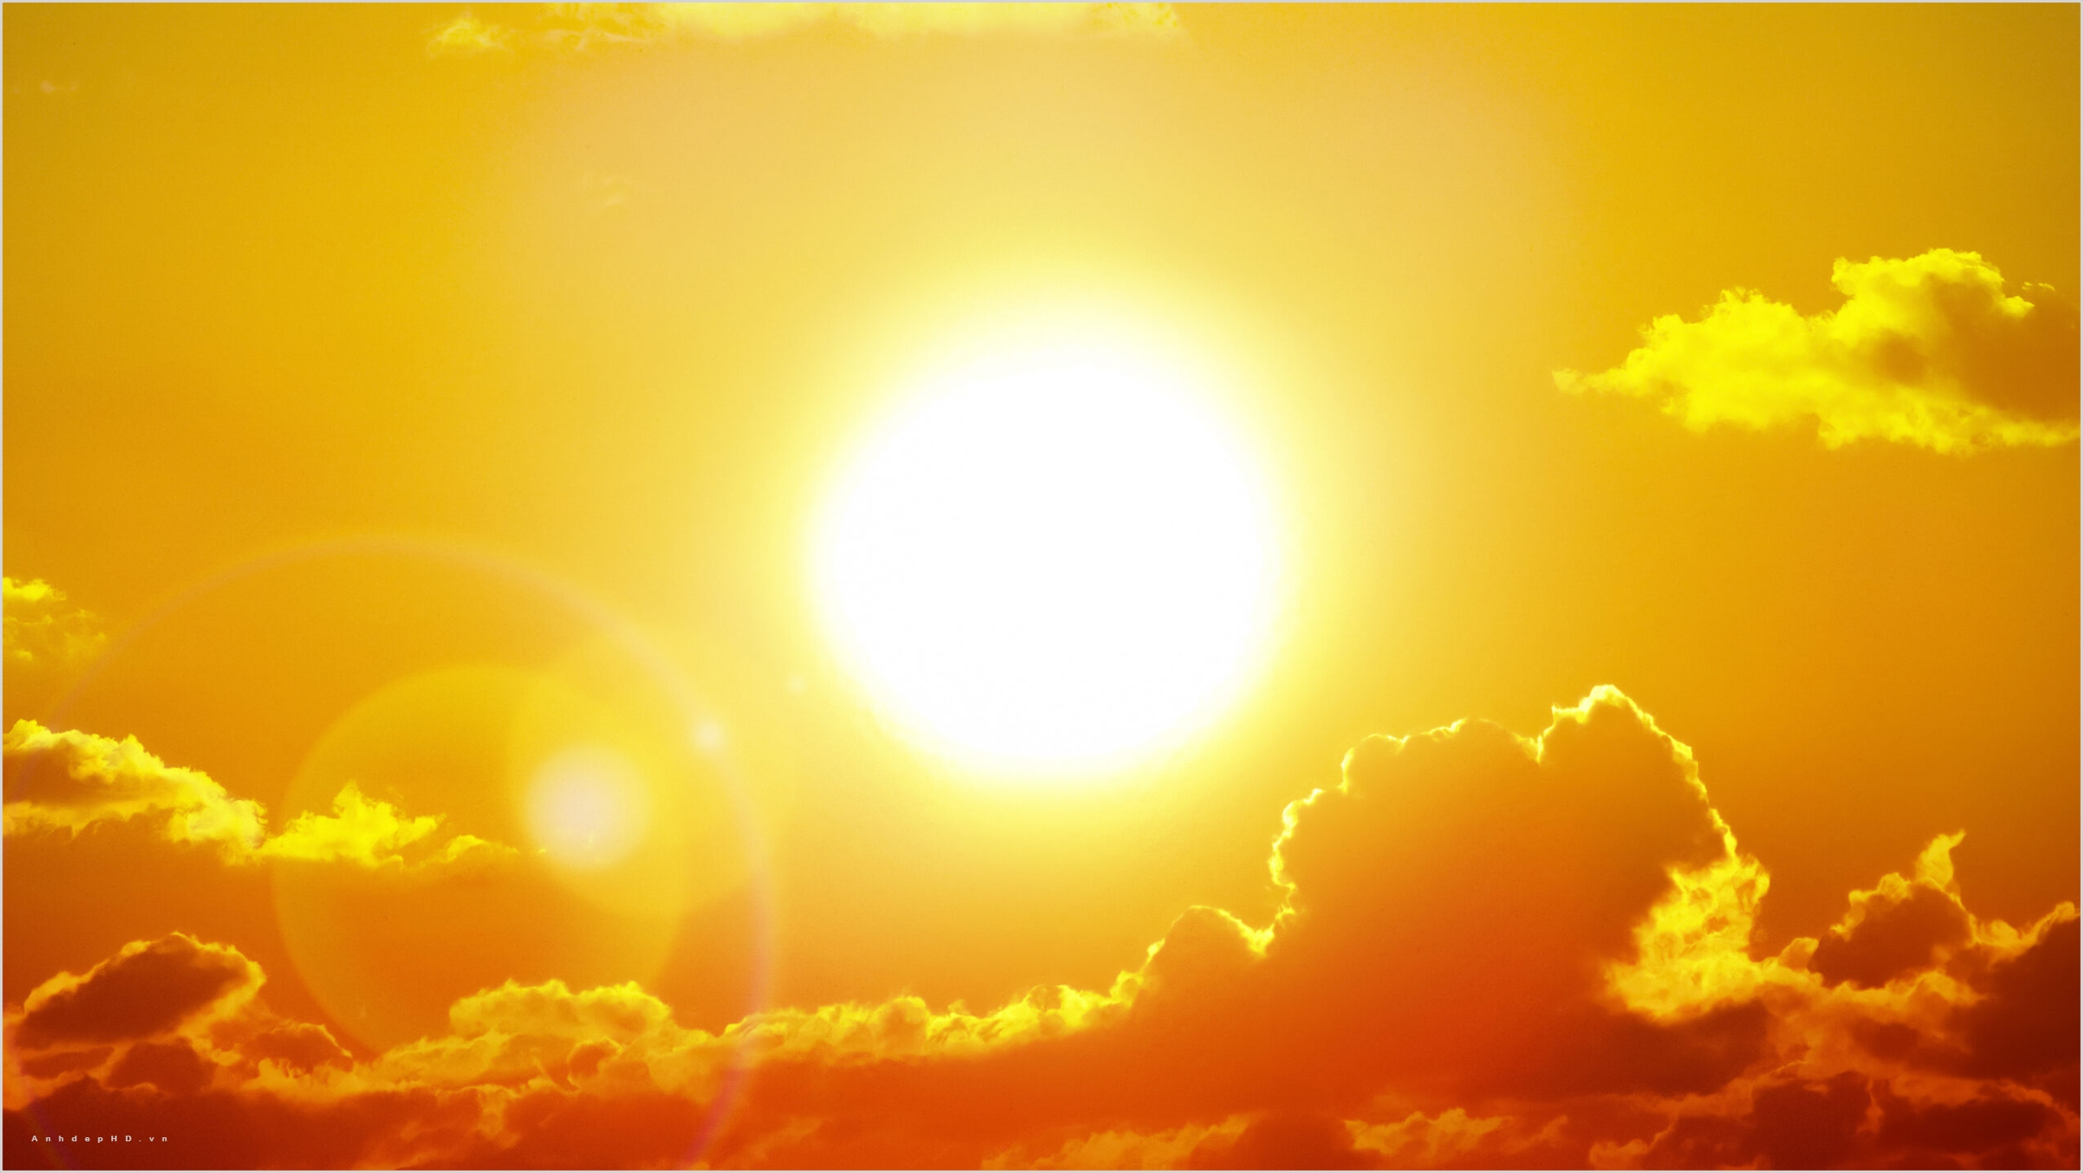

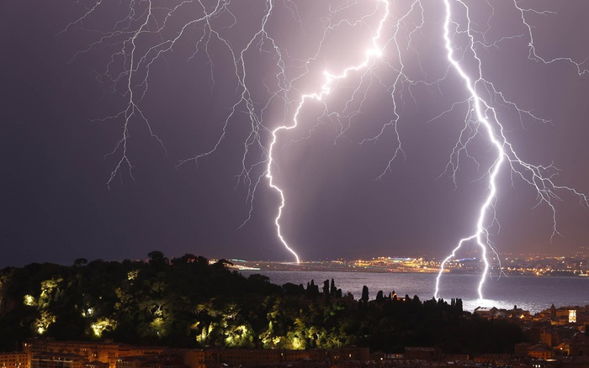
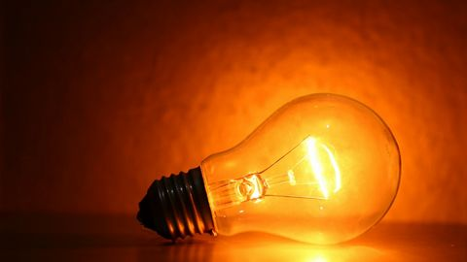
Nguồn phát ánh sáng nhìn thấy

Slide 30
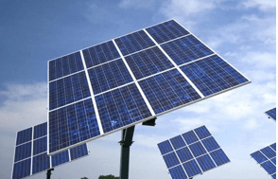

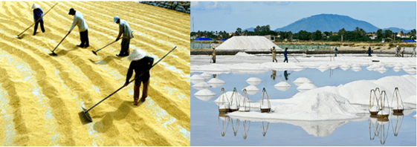
Tác dụng quang điện: tác dụng lên pin quang điện.
Tác dụng sinh học: gây ra các biến đổi sinh học trong cơ thể sinh vật
ỨNG DỤNG CỦA ÁNH NHÌN THẤY
Tác dụng nhiệt: làm nóng vật

Slide 31
TRẠM 2 TIA HỒNG NGOẠI
01
Tia hồng ngoại là gì?
02
Lấy ví dụ về một số nguồn phát tia hồng ngoại?
03
Nêu tính chất, công dụng của tia hồng ngoại?

Slide 32
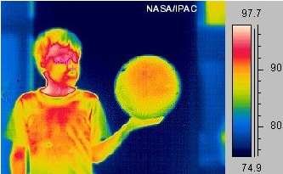

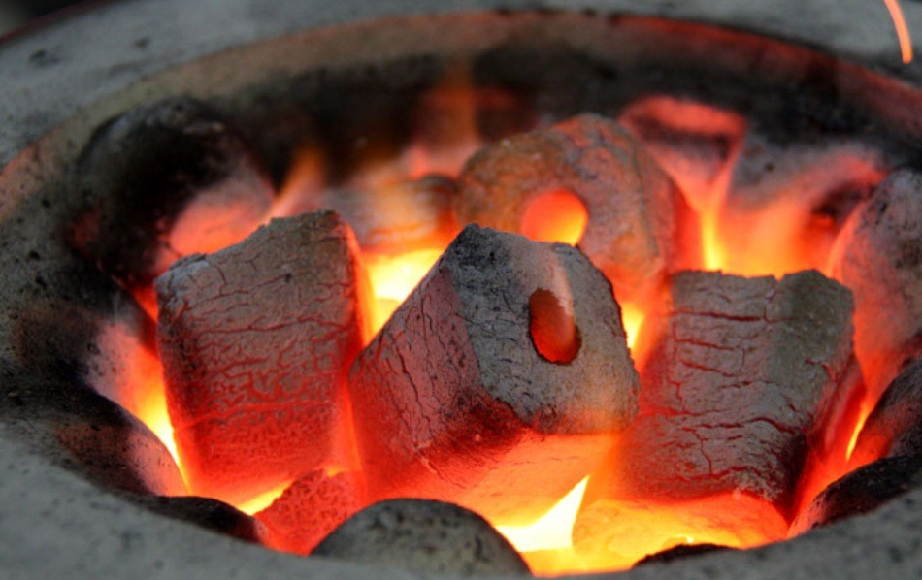
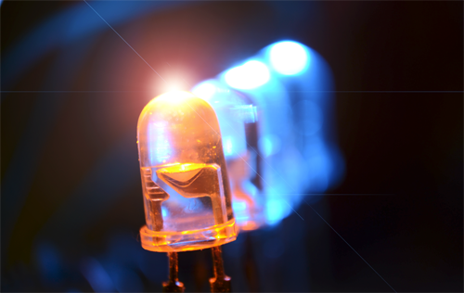
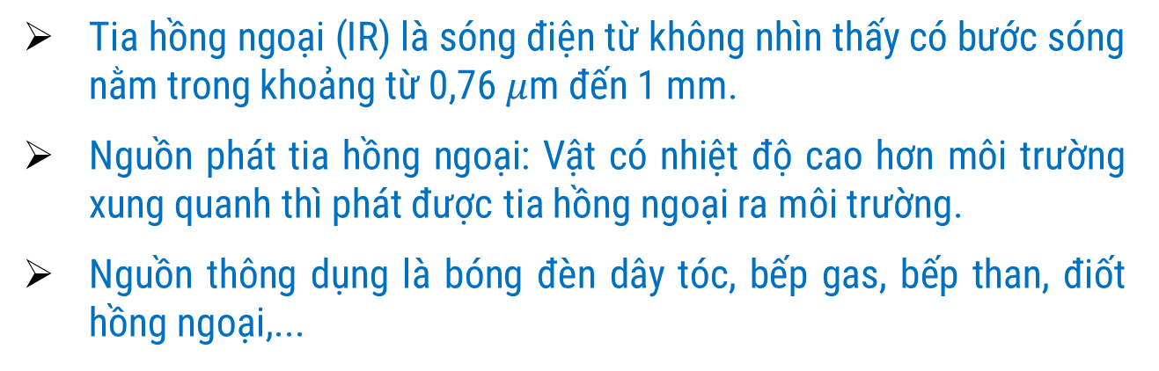
2. TIA HỒNG NGOẠI
Tia hồng ngoại (IR) là sóng điện từ không nhìn thấy có bước sóng nằm trong khoảng từ 0,76 $μ$m đến 1 mm.
Nguồn phát tia hồng ngoại: Vật có nhiệt độ cao hơn môi trường xung quanh thì phát được tia hồng ngoại ra môi trường.
Nguồn thông dụng là bóng đèn dây tóc, bếp gas, bếp than, điốt hồng ngoại,...

Slide 33


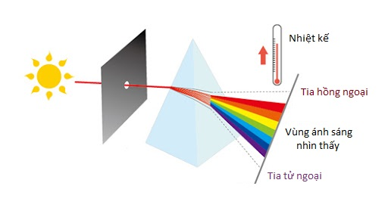
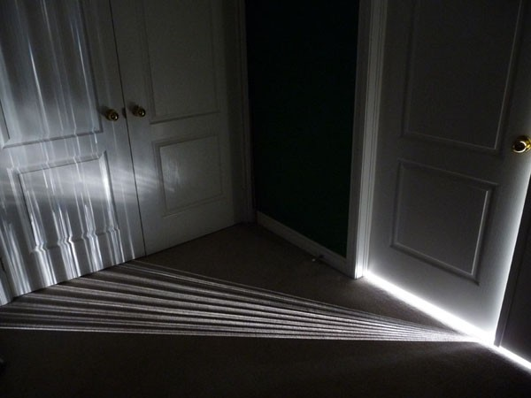
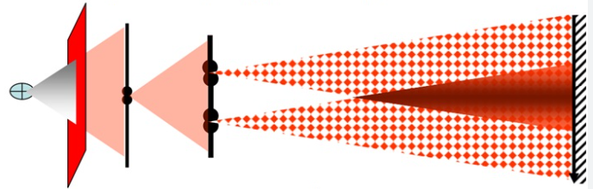
Tuân theo định luật truyền thẳng, phản xạ, khúc xạ
Tính chất
Gây được hiện tượng nhiễu xạ, giao thoa như ánh sáng thông thường.
Đặc trưng nổi bật của tia hồng ngoại là tác dụng nhiệt.

Slide 34
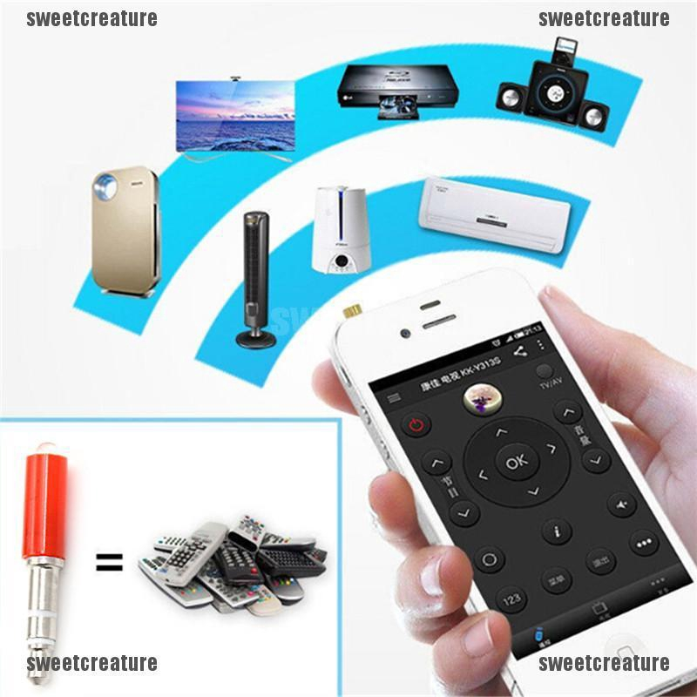
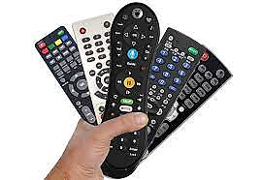
Công dụng
Ứng dụng phổ biến trong các thiết bị điều khiển từ xa

Slide 35
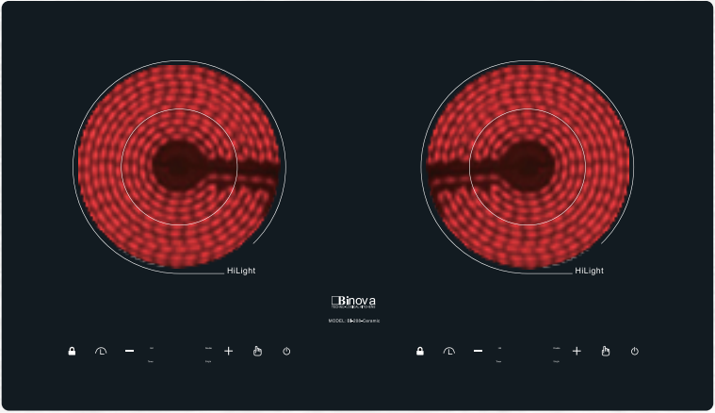
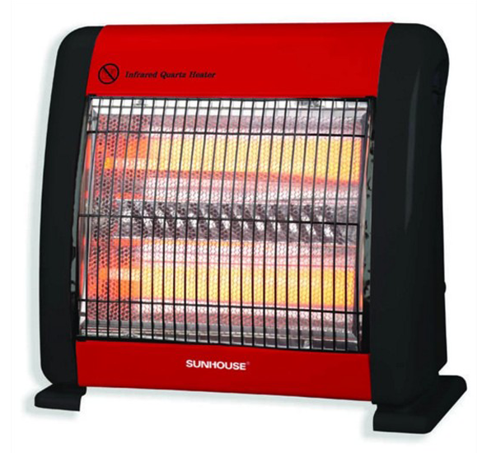
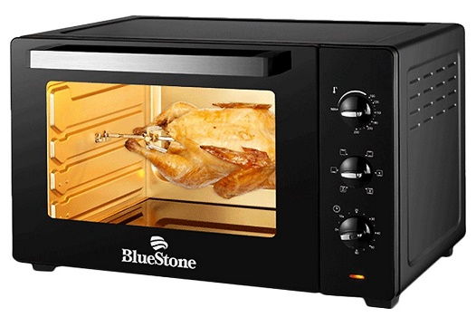
Công dụng
Ứng dụng trong sưởi ấm, sấy khô.
Bếp hồng ngoại
Lò nướng
Máy sưởi hồng ngoại

Slide 36
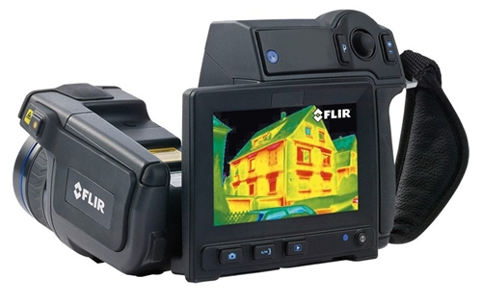
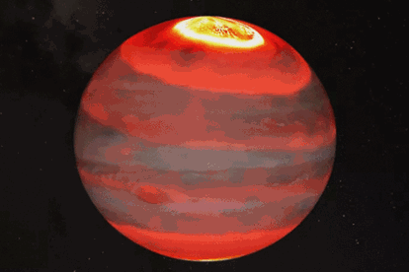
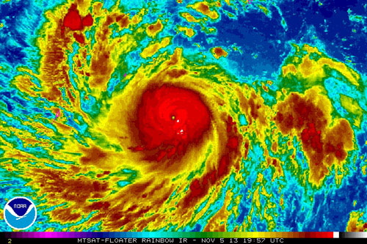
Công dụng
Gây ra một số phản ứng hóa học → chế tạo máy quay phim, chụp hình ban đêm (chụp ảnh hồng ngoại thiên thể).

Slide 37
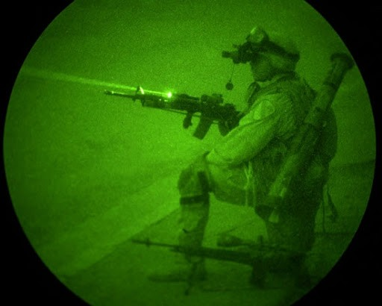
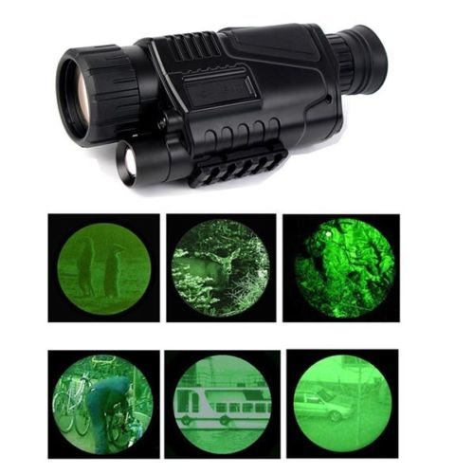
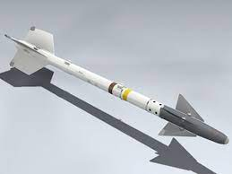
Công dụng
Trong quân sự → ống nhòm hồng ngoại để quan sát và lái xe ban đêm, camera hồng ngoại để chụp ảnh, quay phim ban đêm, tên lửa tự động tìm mục tiêu dựa vào tia hồng ngoại do mục tiêu phát ra.

Slide 38
TRẠM 3 TIA TỬ NGOẠI
01
Tia tử ngoại là gì?
02
Lấy ví dụ về một số nguồn phát tia tử ngoại?
03
Nêu tính chất và ứng dụng của tia tử ngoại?

Slide 39
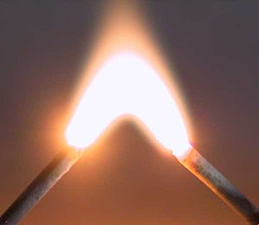
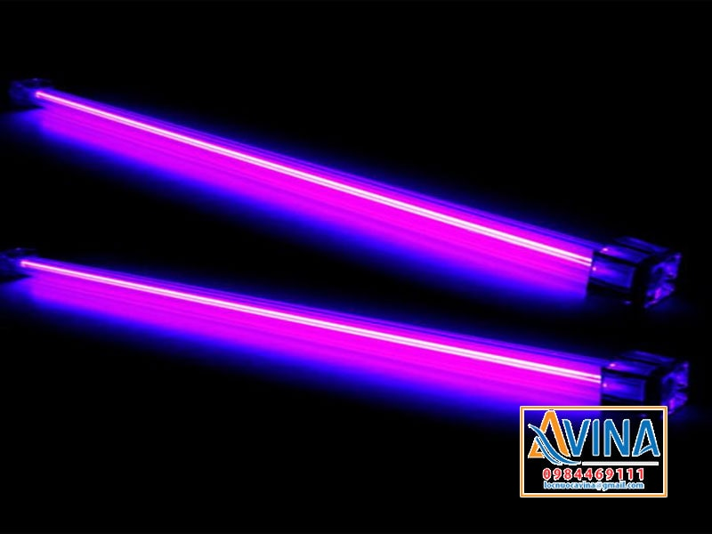
3. TIA TỬ NGOẠI
Tia tử ngoại (UV) là sóng điện từ không nhìn thấy có bước sóng ngắn hơn, nằm trong khoảng từ 10 nm đến 400 nm.
Nguồn phát: Vật có nhiệt độ trên 2000°C, nhiệt độ của vật càng cao thì bước sóng tử ngoại càng nhỏ.
Hồ quang điện, đèn hơi thuỷ ngân là nguồn phát tia tử ngoại mạnh.

Slide 40


Tính chất và công dụng
Tác dụng phim ảnh

Slide 41
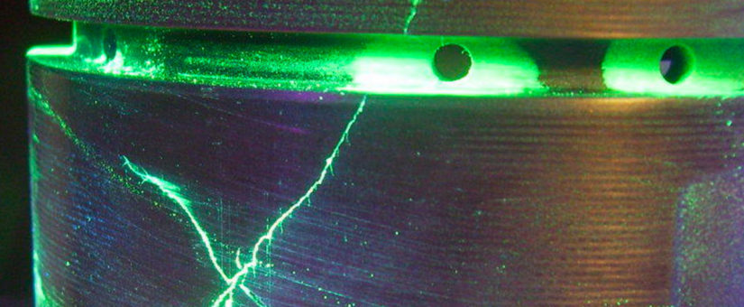
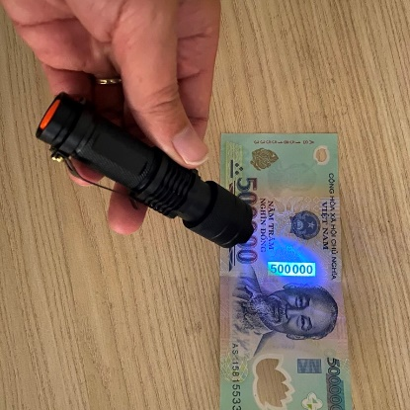
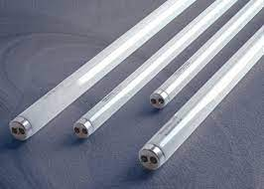
Tính chất và công dụng
Kích thích sự phát quang của nhiều chất: Ứng dụng trong bút thử tiền, đèn huỳnh quang, tìm vết nứt bề mặt kim loại

Slide 42
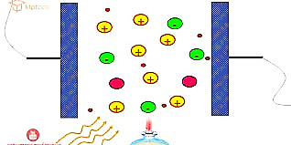
Tính chất và công dụng
Ion hóa không khí

Slide 43
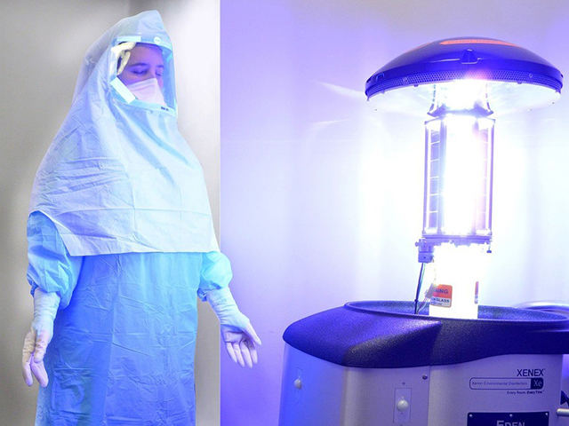
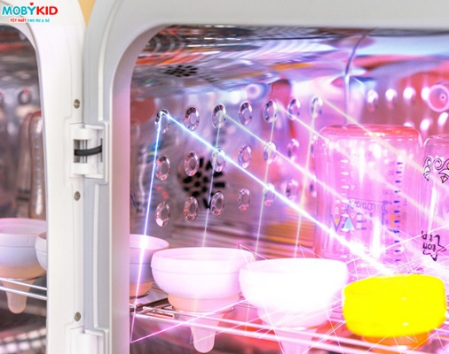
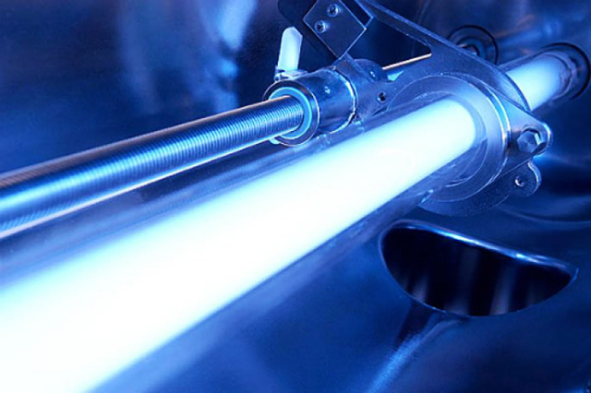
Tính chất và công dụng
Khử khuẩn trong không khí
Tiệt trùng nước
Có tác dụng sinh học: hủy diệt tế bào. Ứng dụng trong diệt khuẩn, tiệt trùng thực phẩm, khử trùng dụng cụ y tế

Slide 44
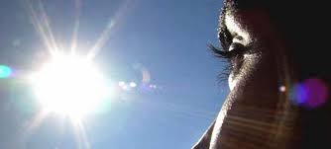


Tia tử ngoại có thể gây tai biến về mắt nếu như chúng ta không sử dụng đồ bảo hộ.
Có thể gây ra ung thư da, u hắc tố Trong đó, các tác động chúng ta có thể dễ dàng nhận thấy đó là da sạm nắng, thoái hóa da,…

Slide 45

TRẠM 4: SÓNG VÔ TUYẾN
Nêu những đặc điểm của sóng vô tuyến: bước sóng, nguồn phát, sử dụng…?
01
02
Phân loại sóng vô tuyến?

Slide 46

4. Sóng vô tuyến
Sóng vô tuyến có bước sóng nằm trong khoảng từ 1 mm đến 100 km.
Chúng được phát ra từ an ten và được sử dụng để "mang" các thông tin như âm thanh, hình ảnh đi rất xa.
Sóng này bị phản xạ bởi tầng điện li trước khi tới máy thu.

Slide 47


Sóng VHF từ 1 m đến 10 m và sóng UHF từ 10 cm đến 1 m có thể truyền thẳng đến máy thu, không bị phản xạ bởi tầng điện li.
Chúng được sử dụng cho các đài phát thanh và truyền hình địa phương.

Slide 48

Sóng vi ba (bước sóng khoảng vài cm) được sử dụng cho viễn thông quốc tế và chuyển tiếp truyền hình qua vệ tinh thông tin và cho mạng điện thoại di động qua tháp vi ba.

Slide 49
TRẠM 5
TIA RƠN GHEN (X)
Nêu những đặc điểm của tia Rơn ghen: bước sóng, nguồn phát, sử dụng…?
01
02
Nêu một số ứng dụng của tia Rơn ghen?

Slide 50

5. Tia Rơn ghen (tia X)
Tia X có bước sóng nhỏ hơn tia tử ngoại (khoảng từ 30 pm đến 3 nm).
Nguồn phát tia X: Tia X được tạo ra khi các electron chuyển động với tốc độ cao tới đập vào tấm kim loại có nguyên tử lượng lớn trong ống tia X.

Slide 51



Công dụng
Chẩn đoán và chữa trị một số bệnh trong y học
Tìm khuyết tật trong vật đúc kim loại và tinh thể, kiểm tra hành lý hành khách khi đi máy bay,…
Sử dụng trong công nghiệp để tìm khuyết tật trong các vật đúc bằng kim loại và trong các tinh thể

Slide 52

TRẠM 6:
TIA GAMMA ($γ$)
Nêu những đặc điểm của tia Gamma: bước sóng, nguồn phát, sử dụng…?
01
02
Nêu một số ứng dụng của tia Gamma trong cuộc sống?

Slide 53


Tia gamma có bước sóng nhỏ nhất trong thang sóng điện từ, khoảng từ 10⁻⁵ nm đến 0,1 nm.
Trong y học, tia gamma được dùng trong phẫu thuật, điều trị các căn bệnh liên quan đến khối u, dị dạng mạch máu, các bệnh chức năng của não.
Trong công nghiệp. Tia gamma giúp phát hiện, các khuyết tật bằng hình ảnh rõ ràng với độ chính xác cao.

Slide 54

VẬN DỤNG
03

Slide 55
PHIẾU HỌC TẬP
1. Giải thích tại sao mỗi khi cho phóng hồ quang người thợ hàn cần mặt nạ che mặt?
2. Giải thích tại sao Mặt Trời là một nguồn năng lượng khổng lồ phát ra tia tử ngoại mà con người và các sinh vật trên Trái Đất vẫn có thể sinh sống dưới ánh nắng mặt trời được?
3. Bảng 11.1 cho biết phạm vi của bước sóng trong chân không của các dải chính tạo nên thang sóng điện từ. Hãy xác định phạm vi của tần số tương ứng với các dải bước sóng đó.
- Thảo luận nhóm hoàn thành phiếu học tập
- Thời gian: 3 phút

Slide 56

1. Vì bức xạ phát ra từ hồ quang điện lúc hàn điện chứa rất nhiều tia tử ngoại có thể làm hỏng giác mạc của mắt và gây ung thư da, do đó thợ hàn phải có mặt nạ chuyên dụng che mắt và mặt lúc thao tác hàn.

Slide 57

2. Ánh sáng Mặt Trời bị hấp thụ một phần trên bầu khí quyển Trái Đất và được cản lại nhờ tầng Ozon, chỉ một phần nhỏ hơn tới được bề mặt Trái Đất, nên con người vẫn có thể sống được dưới ánh Mặt Trời.

Slide 58

Sử dụng công thức: $f=\frac{c}{λ}$
Bước sóng trong chân không của thang sóng điện từ
Loại bức xạ | Phạm vi bước sóng | Phạm vi tần số (Hz)
Sóng vô tuyến | Từ 1 m đến 100 km | Từ 3.10³ đến 3.10⁸
Sóng vi ba | Từ 1 mm đến 1 m | Từ 3.10⁸ đến 3.10¹¹
Tia hồng ngoại | Từ 0,76 μm đến 1 mm | Từ 3.10¹¹ đến 3,9.10¹⁴
Ánh sáng nhìn thấy | Từ 0,38 μm đến 0,76 μm | Từ 3,9.10¹⁴ đến 7,9.10¹⁴
Tia tử ngoại | Từ 10 nm đến 400 nm | Từ 7,5.10¹⁴ đến 3.10¹⁶
Tia X | Từ 30 pm đến 3 nm | Từ 10¹⁷ đến 10¹⁹

Slide 59


EM CÓ BIẾT
Sóng điện từ đóng vai trò vô cùng quan trọng với đời sống con người bởi những ứng dụng hữu ích mà nó mang lại.
Là một phát hiện vĩ đại, với đóng góp to lớn của James Maxwell.

Slide 60


Slide 61
1. Sóng điện từ là điện từ trường lan truyền trong không gian. 2. Sóng điện từ truyền trong chân không với tốc độ bằng tốc độ ánh sáng 3.10⁸ (m/s). 3. Dải bước sóng của thang sóng điện từ
KẾT
LUẬN

Slide 62
LUYỆN TẬP
Cả lớp tham gia trò chơi “Hái hoa dân chủ”
Mỗi nhóm lần lượt chọn một bông hoa, hoàn thành nhiệm vụ tại bông hoa đó sẽ dành được 10 điểm
Trả lời sai các nhóm khác giành quyền trả lời
Thời gian suy nghĩ cho mỗi câu hỏi là 15s
THỂ
LỆ

Slide 63




















LUYỆN TẬP
HÁI HOA DÂN CHỦ

Slide 64













Slide 65



Câu 1: Phát biểu nào sau đây sai khi nói về sóng điện từ?
A. Sóng điện từ là điện từ trường lan truyền trong không gian.
C. Sóng điện từ là sóng ngang.
B. Sóng điện từ không lan truyền được trong chân không.
D. Sóng Viba là sóng điện từ
B. Sóng điện từ không lan truyền được trong chân không.

Slide 66
Câu 2: Nêu tên sóng điện từ trong chân không ứng với mỗi bước sóng bằng 1 km?
A. sóng vi ba
C. Sóng vô tuyến
C. Sóng vô tuyến
B. tia hồng ngoại
D. ánh sáng nhìn thấy

Slide 67
Câu 3: Nêu tên sóng điện từ trong chân không ứng với mỗi bước sóng bằng 3 cm?
A. sóng vi ba
C. Sóng vô tuyến
A. sóng vi ba
B. tia hồng ngoại
D. ánh sáng nhìn thấy

Slide 68
Câu 4: Nêu tên sóng điện từ trong chân không ứng với mỗi bước sóng bằng 500 nm?
A. sóng vi ba
C. Sóng vô tuyến
B. tia hồng ngoại
D. ánh sáng nhìn thấy
D. ánh sáng nhìn thấy

Slide 69
Câu hỏi 5: Nêu loại sóng điện từ ứng với tần số sau 200 kHz
A. tia X
C. Sóng vô tuyến
C. Sóng vô tuyến
B. tia hồng ngoại
D. ánh sáng nhìn thấy

Slide 70
Câu hỏi 6: Nêu loại sóng điện từ ứng với tần số sau 100 MHz
A. tia X
C. Sóng Viba
C. Sóng Viba
B. tia hồng ngoại
D. ánh sáng nhìn thấy

Slide 71
Câu hỏi 7: Nêu loại sóng điện từ ứng với tần số sau 10¹⁸ Hz
A. tia X
A. tia X
C. Sóng Viba
B. tia hồng ngoại
D. ánh sáng nhìn thấy

Slide 72
Câu 8: Sóng vô tuyến nào sau đây không bị phản xạ ở tầng điện li?
A. Sóng cực ngắn
A. Sóng cực ngắn
C. Sóng ngắn
B. Sóng trung
D. Sóng dài

Slide 73
Thanks!
CẢM ƠN THẦY CÔ VÀ CÁC EM ĐÃ CHÚ Ý LẮNG NGHE

